Slide 1
Velkommen til anden del af kurset i energioptimering af ældre bygninger

Slide 2
5. Energipotentiale – lokalisér besparelserne – varmetab i bygningerne
De huse, der renoveres i dag skal konkurrere med bygningen, der bygges efter de kommende bygningsreglementer
BR 2010 medfører 25 % reduktion af energiforbruget
2015 medfører 15 % reduktion af energiforbruget
2020 medfører 75 % reduktion af energiforbruget.
Dvs. at et hus på 130 m² hus bygget i 2020 må kun bruge ca. 4300 kWh svarende til 430 liter olie.
Notes:
5. Energipotentiale – lokalisér besparelserne – varmetab i bygningerne
5.1 Stort potentiale
Den energirenovering, der gennemføres nu, skal holde i måske 40 år! Derfor er det håndværkerens opgave at tilbyde kunden de energirigtige løsninger. Da det er håndværkeren, som kunden spørger til råds, skal han også være klædt på til at vejlede – ikke bare inden for sit eget arbejdsområde – men han skal også kunne lokalisere store energibesparelser på andre bygningsdele.
De huse, der renoveres i dag skal konkurrere med bygningen, der bygges – ikke bare efter det nuværende bygningsreglement, men også efter de kommende bygningsreglementer, som i 2010 medfører 25 % reduktion af energiforbruget, i 2015 15 % og i 2020 75 % af energiforbruget. Dvs. at et hus på 130 m² hus bygget i 2020 må kun bruge 2760 kWh svarende til mindre end 300 liter olie. Se tabel nedenfor.

Slide 3
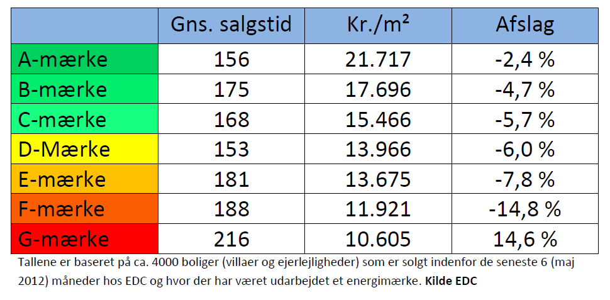
Salgstid, pris og afslag for solgte boliger fordelt på energimærker

Slide 4
Energimærke G:
240kWh + 6500kWh/130 m² = 290 kWh
290 kWh x 130 = 37.700 kWh ≈ 3770 liter olie
Energimærke A:
52,5 kWh + 1650 kWh/130 m² = 65,19 kWh
65,19 kWh x 130 = 8475 ≈ 847 liter olie

Slide 6
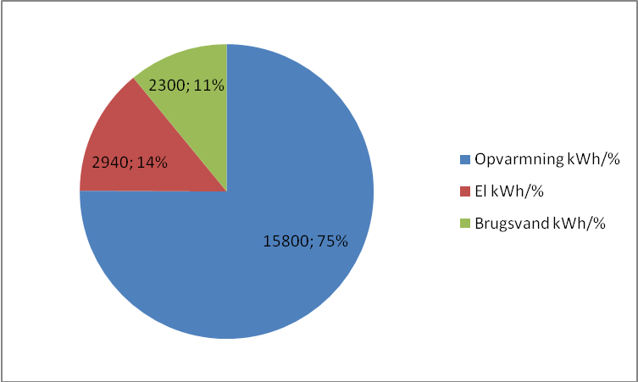

Slide 7
5.2 Hvordan finder du energibesparelsespotentialet
Hvor kan man spare?
Hér er metoder til at lokalisere de bygningsdele, som har størst mulighed for at give energibesparelser. Nedenfor henvises til forskellige værktøjer til at lokalisere energibesparelserne:
Tjeklister – hvornår skal bygningsdelen renoveres
Energiløsningerne
Varmetab i danskernes bygninger
Energimærker - tilstandsrapporter
Notes:
5.2 Hvordan finder du energibesparelsespotentialet
Nu har I fundet ud af, hvor meget energi bygningen bruger, og I kan derudfra vurdere, om der er besparelser at hente på boligen. Nu skal I lokalisere de bygningsdele, som har størst mulighed for at give energibesparelser.
Hvor kan man spare?
Hér er metoder til at lokalisere de bygningsdele, som har størst mulighed for at give energibesparelser. På hvilke bygningsdele findes de store ”energisyndere”?
Nedenfor henvises til forskellige værktøjer til at lokalisere energibesparelserne:
Tjeklister – hvornår skal bygningsdelen renoveres
Energiløsningerne
Varmetab i danskernes bygninger
Energimærker - tilstandsrapporter

Slide 8
Tjekskemaet indeholder gennemgang af
Tagkonstruktion
Ydervægge og vinduer
Varmeinstallationer
Notes:
5.2.1.
Tjekskemaerne for hhv. tagkonstruktion, facader eller varmeanlæg sikrer, at du har gennemgået tilstanden af alle relevante bygningsdele med kunden – (og dermed ikke glemmer mulige besparelser.) I tjekskemaet kan du notere de bygningsdele/renoveringer, som du opfordrer kunden til at få tilbud på.
Tjekskemaet giver mulighed for, at den håndværker, der har gjort sig notaterne ude ved kunden, evt. overlader tjekskemaet til mester eller den person i firmaet, som står for tilbudsgivning.

Slide 9
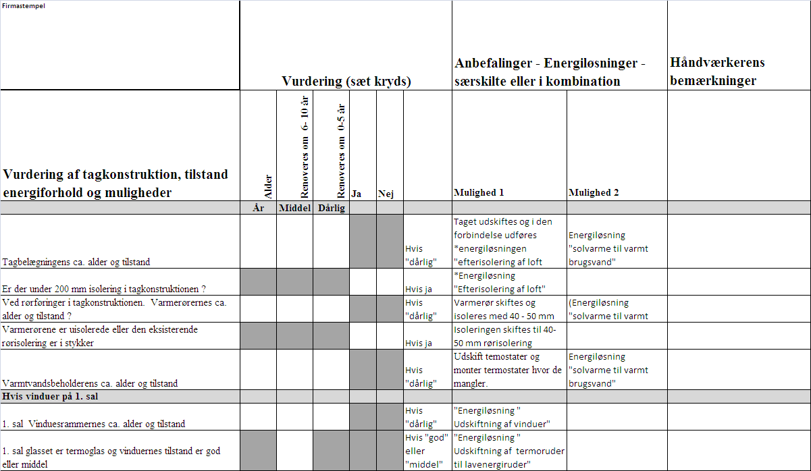
Tagkonstruktionen
Side 31
Notes:
Formålet med tjekskemaet er at opbygge en ”ulvildig samtale situation” mellem håndværker og husejer.
Ved hjælp af skemaet guides man gennem tagkonstruktionen og ledes hen mod en snak om hvilke muligheder der for energibesparelser i denne bygningsdel og hvad ydelsen kan indeholde i forbindelse med en renovering.
Brug også levetidstabellerne for de enkelte tagtyper
Brug dit kendskab til videncentrets energiløsninger under samtalen. Dem kommer vi tilbage til.

Slide 10
Levetider på tage
Side 32
Notes:
Bane Midelhøj – en klassificering af undertag (ML middel lav – det er dårligere.)

Slide 11
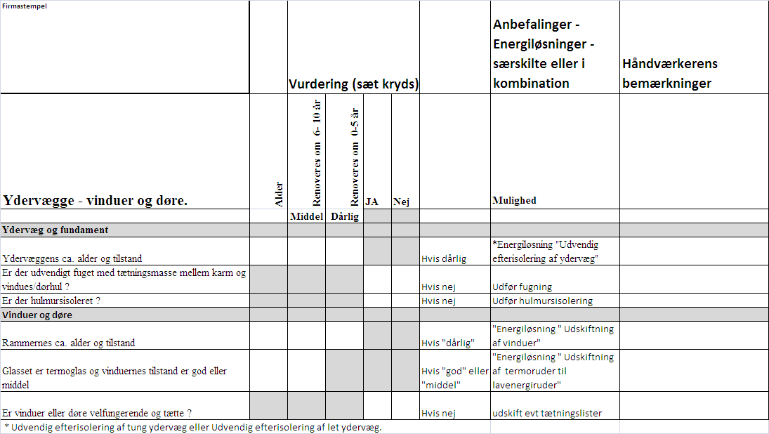
Ydervægge vinduer og døre
Side 33

Slide 12
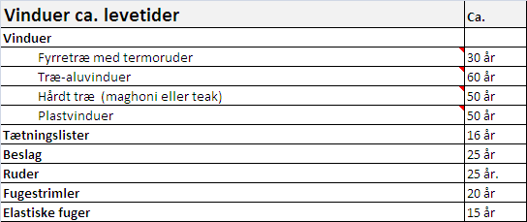
Levetider på vinduer
Side 33

Slide 13
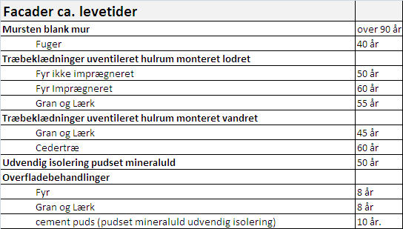
Levetider på facader
Side 33

Slide 14
Energiløsningerne.
Energiløsninger indenfor alle bygningsdele, som er relevante for parcelhuse fra 60'erne og 70'erne.
En energiløsning er et klart defineret og hyppigt forekommende sparetiltag.
Anbefalinger til løsningens omfang og udførelse
Energibesparelsens størrelse
Energiløsningerne udbygges løbende
Energiløsninger og de er basale for metodikken i denne håndbog.
I dette kapitel gennemgås kun selve energibesparelserne
Energiløsninger gennemgås grundigt i Kapitel 6 og 9.
Notes:
5.2.2 Energiløsningerne.
Videncenter for energibesparelser i bygninger har udarbejdet energiløsninger indenfor alle bygningsdele, som er relevante for parcelhuse fra 60'erne og 70'erne.
En energiløsning er et klart defineret og hyppigt forekommende sparetiltag. Løsningen består af anbefalinger til løsningens omfang, grundlag for estimering af energibesparelsen, eksempel på fastsættelse af en skønnet energibesparelse, en tjekliste og en beskrivelse af udførelsen.
Energiløsningerne udbygges løbende, og i 2010 planlægges således energiløsninger for etagebyggeri og offentlige bygninger, såsom skoler.
Energiløsninger angiver de typiske besparelsespotentialer, og de er basale for metodikken i denne håndbog. Energiløsninger gennemgås grundigt i næste kapitel.

Slide 15
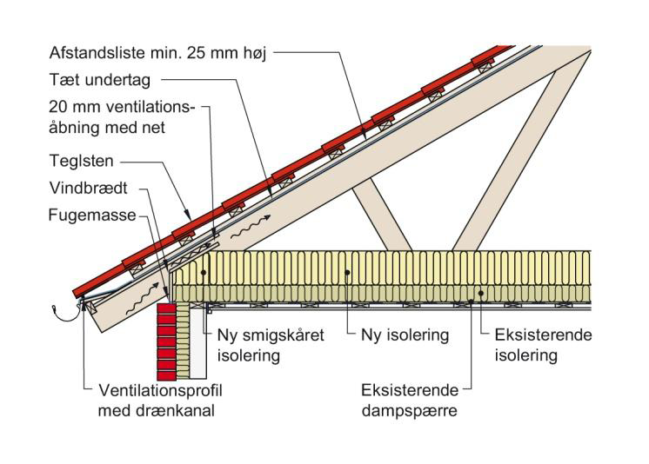
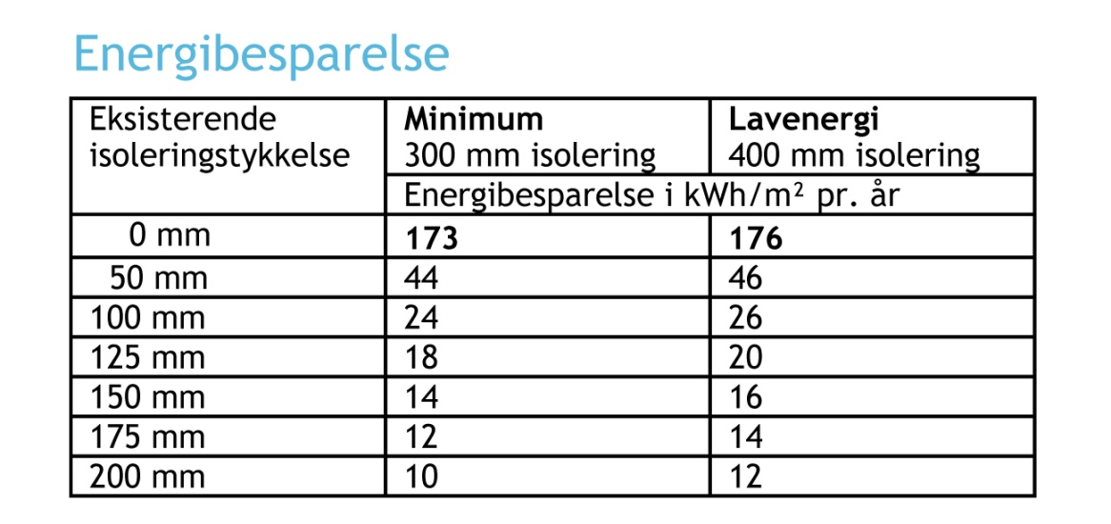
Efterisolering af loft
Kapitel 6, side 69
Notes:
Det ses hvor meget der er at spare under forskellige før- eftersituationer.

Slide 16
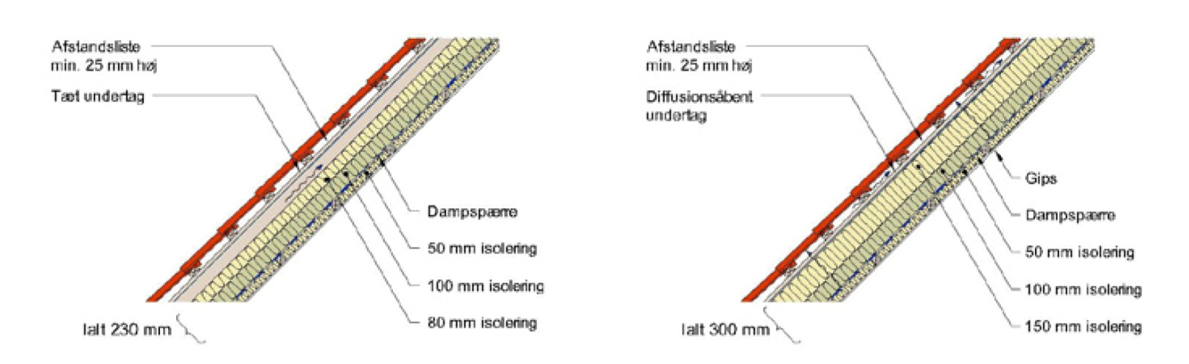
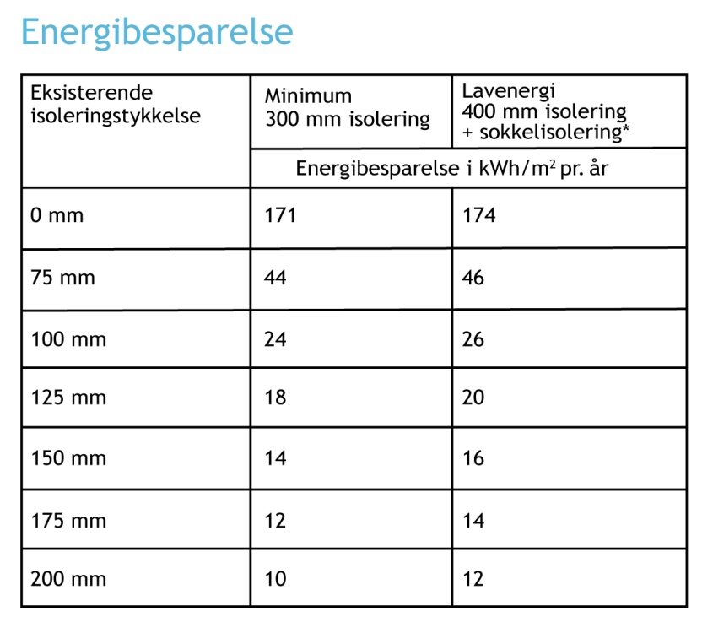
Efterisolering af skråvæg og loft til kip
Kapitel 6, side 70

Slide 17
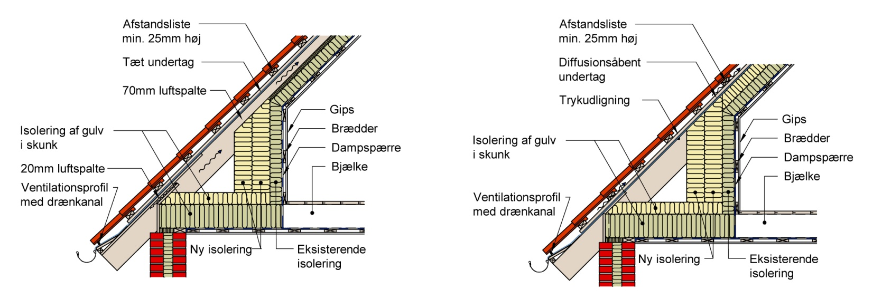
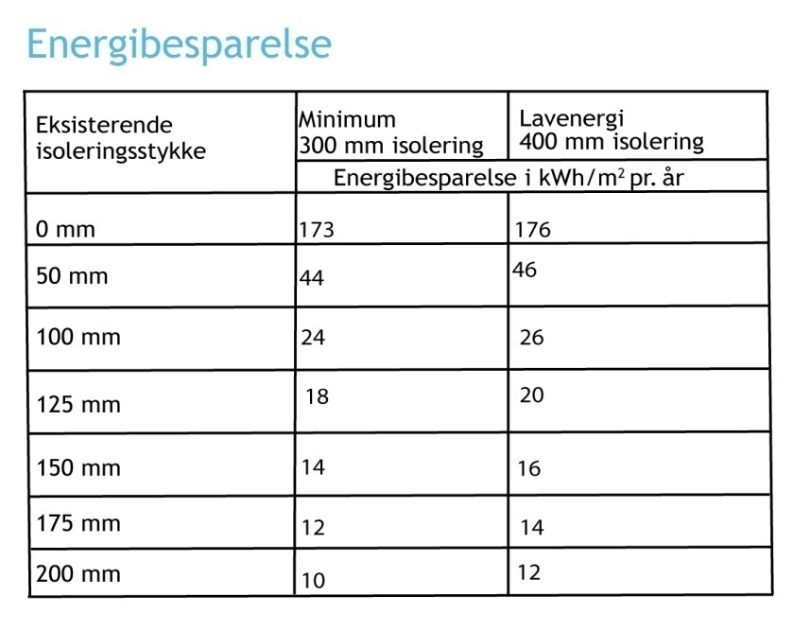
Efterisolering af skunk
Kapitel 6, side 71

Slide 18
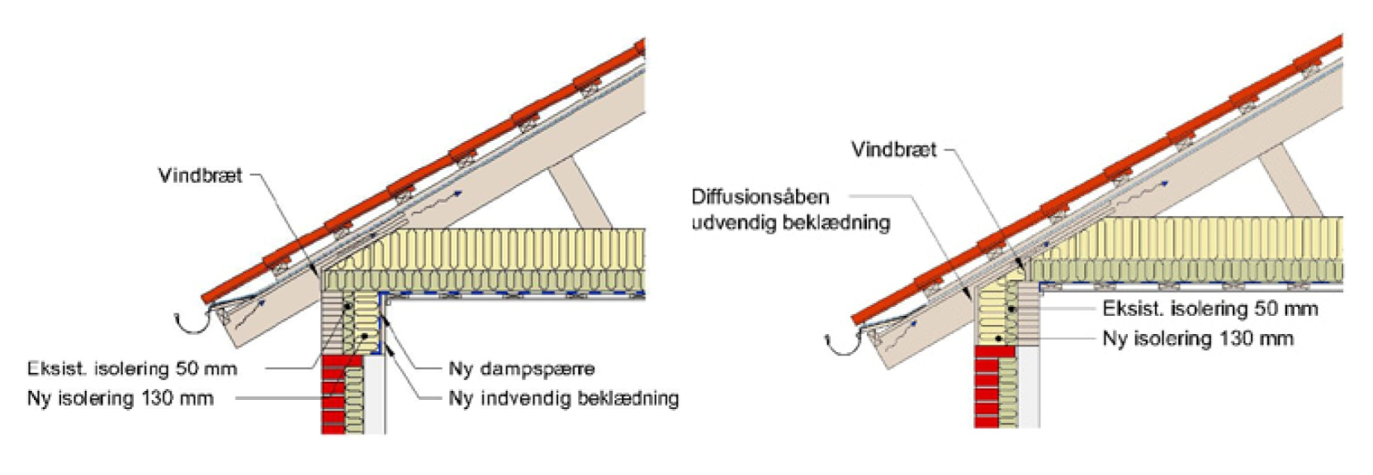
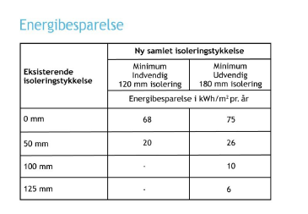
Efterisolering af tagrem
Kapitel 6 side 71 og 72

Slide 19
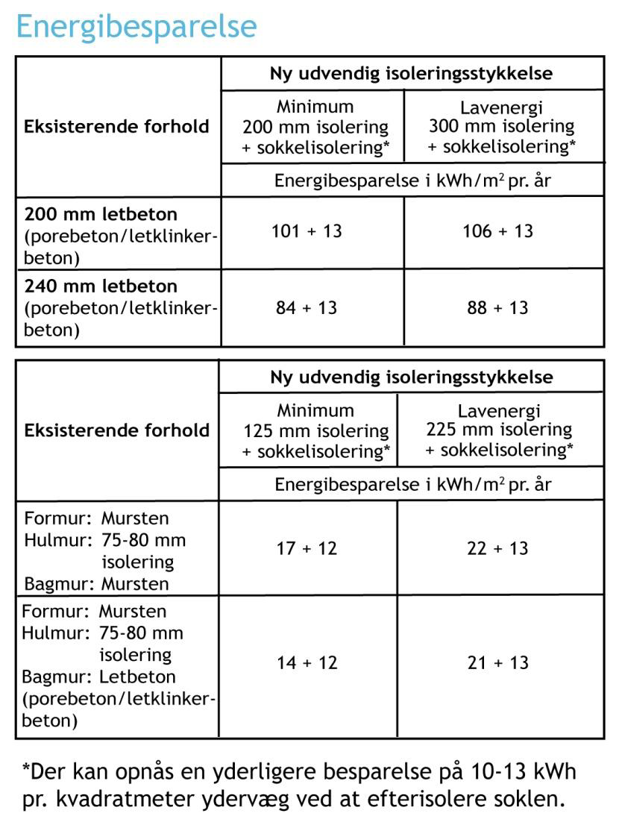
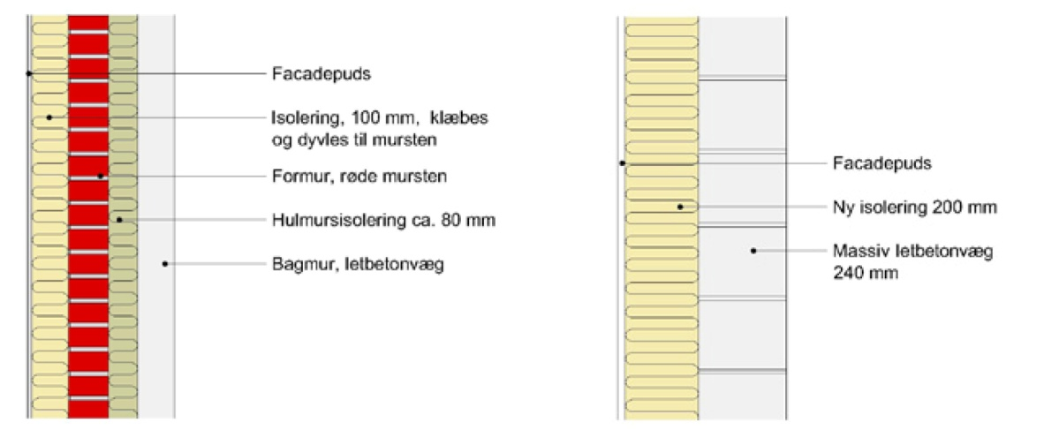
Udvendig efterisolering af tung ydervæg
Kapitel 6, side 73
Notes:
Tag tung ydervæg frem

Slide 20
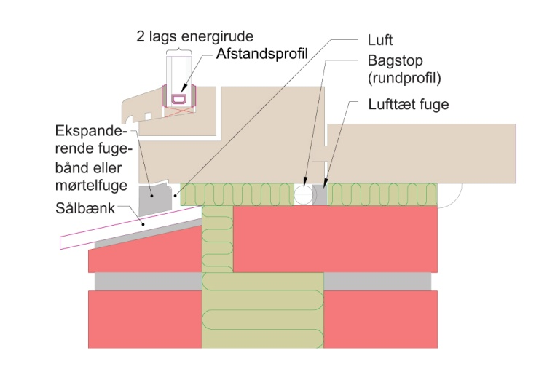
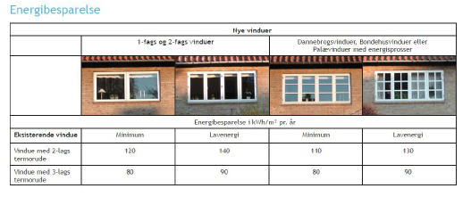
Udskiftning af vinduer
Kapitel 6, side 76

Slide 21
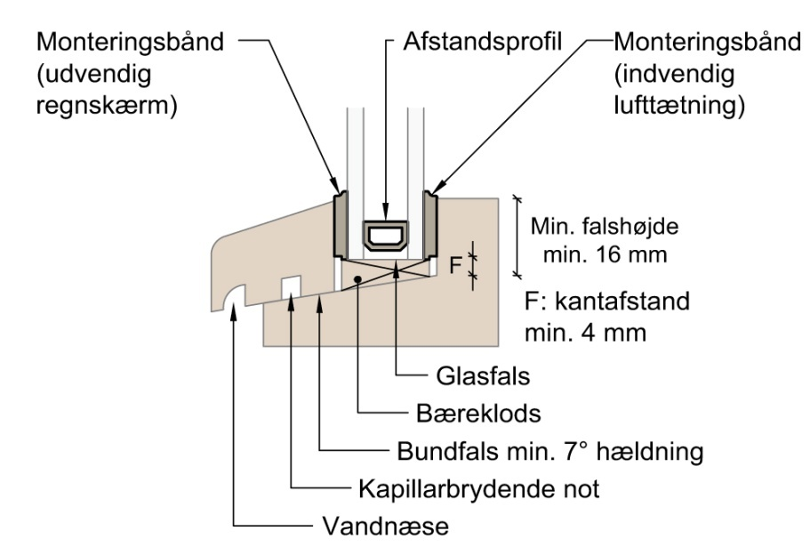
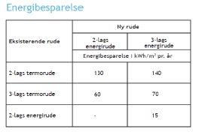
Udskiftning af termoruder
Kapitel 6, side 77

Slide 22
I finder energiløsningerne i kapitel 6 og 9
Eller på:
www.byggeriogenergi.dk
Notes:
Lad os se på oliekedel – eller på varmepumpe

Slide 23
Pakkeløsninger
Pakkeløsningerne består af flere energiløsninger, som det kan være hensigtsmæssigt at gennemføre i en sammenhæng.
Pakkeløsningerne sikrer, at alle relevante forbedringer kommer på tale i forbindelse med en given renovering.
Hvis tagbelægningen fx skal udskiftes bør man overveje samtidig at gennemføre en efterisolering og tætning af tagkonstruktionen. Ventilationsanlæg bør også overvejes.
Se eks. på pakkeløsning i Kapitel 10 side 144 og frem.
Notes:
Pakkeløsninger
Pakkeløsningerne består af flere energiløsninger, som det kan være hensigtsmæssigt at gennemføre i en sammenhæng. Ligesom tjekskemaerne skal pakkeløsningerne sikre, at alle relevante forbedringer kommer på tale i forbindelse med en given renovering. Hvis tagbelægningen fx skal udskiftes bør man overveje samtidig at gennemføre en efterisolering og tætning af tagkonstruktionen. Udskiftning af tagvinduer, etablering af solvarme- og ventilationsanlæg bør også overvejes. Videncenter for energibesparelser i bygninger har udarbejdet pakkeløsninger på tagkonstruktion og på facaderenovering, og en pakkeløsning på varmeinstallationer er på vej. Se nærmere om pakkeløsninger i kapitel 10.

Slide 24
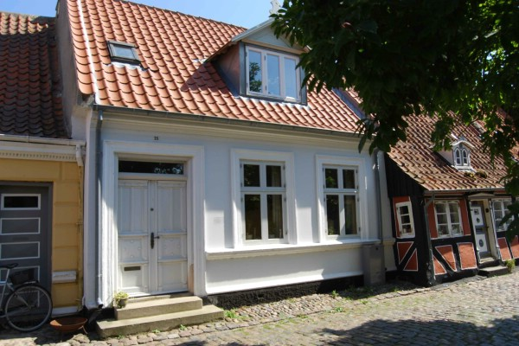
Varmetab i danske bygninger
På hvilke bygningsdele findes de store ”energisyndere”?
Hvilke bygningsdele har størst mulighed for at give energibesparelser.
Det fremgår af skemaerne nedenfor: varmetab i danskernes bygninger.
Hér kan du finde varmetab på bygningsdele på tidstypiske bygninger, og sammenligne varmetabet fra dem.
Notes:
Varmetab i danske bygninger
På hvilke bygningsdele findes de store ”energisyndere”?
Hvilke bygningsdele har størst mulighed for at give energibesparelser.
Det fremgår af skemaerne nedenfor: varmetab i danskernes bygninger. Hér kan du finde varmetab på bygningsdele på tidstypiske bygninger, og sammenligne varmetabet fra dem.

Slide 25
Kapitel 5, side 39 og frem
Følgende tidstypiske huse vises i det følgende:
HUSE FRA 1900-TALLET – DET LILLE BYHUS OG BYGGEFORENINGSHUSET
HUSE FRA 1920’ERNE - BYGMESTERHUSE
HUSE FRA 1930’ERNE – BUNGALOWS
HUSE FRA 1940’ERNE – STATSLÅNSHUSE MV.
HUSE FRA 1950’ERNE – DEN LILLE HAVEBOLIG – RÆKKE / KÆDEHUSE I 1 PLAN
HUSE FRA 1960’ERNE – TYPEHUSE
HUSE FRA 1970’ERNE – ELEMENT-TYPEHUSE
HUSE FRA 1980’ERNE – GODT ISOLEREDE HUSE
HUSE FRA 1990’ERNE – GODT ISOLEREDE HUSE

Slide 26

Tommelfingerregel
Årligt energiforbrug gennem 1 m² af den pågældende bygningsdel
= U-værdien gange 100,
Dvs. gennem en kvadratmeter bindingsværk tabes årligt: 2,8 x 100 = 280 kWh/år

Slide 27
Forudsætning:
U-værdi x 100 = årsforbrug i kWh/m²
4°c ude inde 22°c
18°c x 227 dage x 24 timer/1000 ~ 100
(98,062)

Slide 28

Tommelfingerregel
Årligt energiforbrug gennem 1 m² af den pågældende bygningsdel
= U-værdien gange 120,
Dvs. gennem en kvadratmeter bindingsværk tabes årligt: 2,8 x 120 = 336 kWh/år

Slide 29
Forudsætning:
(baseret på middeltemperaturen fra 2000 – 2010 i Torshavn)
U-værdi x 120 = årsforbrug i kWh/m²
6°c ude inde 22°c
16°c x 304 dage x 24 timer/1000 ~ 120
(116,7)

Slide 30
Kapitel 5 side 39
Byg-nings-del | Konstruktion | Oprindelig isolering | U-værdi W/m²K | Energiløsninger
Lofter og etageadskillelse | Høj rejsning. 1½ etage | Bjælkeloft med 6” bjælker og 28 mm loftbrædder uden isolering | 1,9 | Etageadskillelse 1. Sal /stue. Skråvæg/loft
 |  | Bjælkelag med gulvbrædder, lerindskud og loft af forskalling, rør og puds (ingen isolering) | 1,5
 |  | Loftsvægge af forskalling, rør og puds uden isolering | 1,9
 |  | Som ovenfor men med fx 7 mm tæppebelægning | 1,5
Yder-vægge | Massive mure | Bindingsværk: 11 cm mur, 15 % træ | 2,8 | Sokkel Tyng ydervæg Væg indvendig ­ Hulmursisolering Væg indvendig
 |  | 1 stens massiv mur (ca. 24 cm) | 0,6
 |  | 1½ stens massiv mur (ca. 36 cm) | 1,5
 |  | 2 stens massiv mur (ca. 48 cm) | 1,2
 |  | 2½ stens massiv mur (ca. 60 cm) | 0,79
 |  | 3 stens massiv mur (ca. 72 cm) | 0,69
 | Hule mure. Evt. kanalmure med faste bindere | 1½ stens hul mur (36 cm) af mangehul sten, 1800 kg/m³ for teglmassen, med faste binderkolonner, fuget udvendigt og pudset indvendigt | 1,5
 |  | 30 cm hul mur af tunge, massive teglsten, 1800 kg/m³ fuget udvendigt og pudset indvendigt | 1,6

Slide 31
Energimærker Kapitel 5 side 55
Energimærket indeholder både oplysninger om klimaskærmen og installationer
En energikonsulent gennemgår bygningen for at fastlægge bygningens energibehov, og for at angive besparelsesforslag.
Bygningen klassificeres efter dens faktiske energimæssige egenskaber på klimaskærm og installationer
Dette beregnede forbrug ligger til grund for bedømmelsen af bygningen (bogstav) og energimærkningens anbefalinger.
Notes:
5.2.4
Energimærker
Hvad er en energimærkning
I mange tilfælde er bygningen energimærket, og hér kan det være en god idé at bruge 5 minutter på at sætte sig ind i energimærket, og derefter gennemgå mærket med kunden.
Energimærket indeholder nemlig både oplysninger om klimaskærmen og installationer, og den indeholder (tjek rentabilitetskrav) anbefalinger til besparelser indenfor begge områder.
Energimærkningsordningen har eksisteret siden 1997, og den er udviklet og ændret flere gange siden. I 2006 indførtes den energimærkning, som bruges i dag.
Hvad er en energimærkning
En energikonsulent gennemgår bygningen for at fastlægge bygningens energibehov, og for at angive besparelsesforslag.
Der skelnes mellem:
Det beregnede (standardiserede forbrug)
Det oplyste forbrug
Bygningen klassificeres efter dens faktiske energimæssige egenskaber på klimaskærm og installationer, altså uafhængigt af det oplyste forbrug – og dvs. uafhængigt af brugervaner. Dette beregnede forbrug ligger til grund for bedømmelsen af bygningen (bogstav) og energimærkningens anbefalinger.

Slide 32
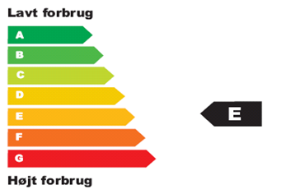

Slide 33
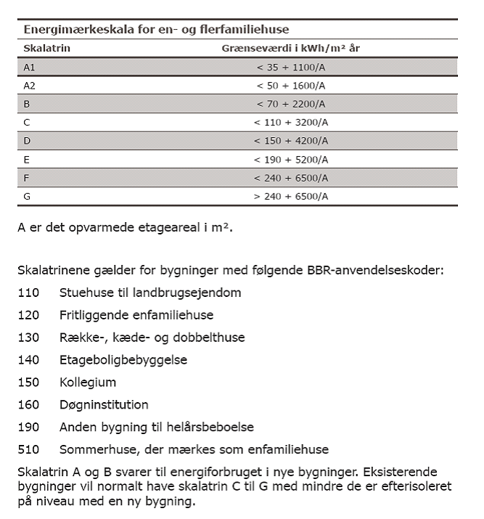

Slide 34
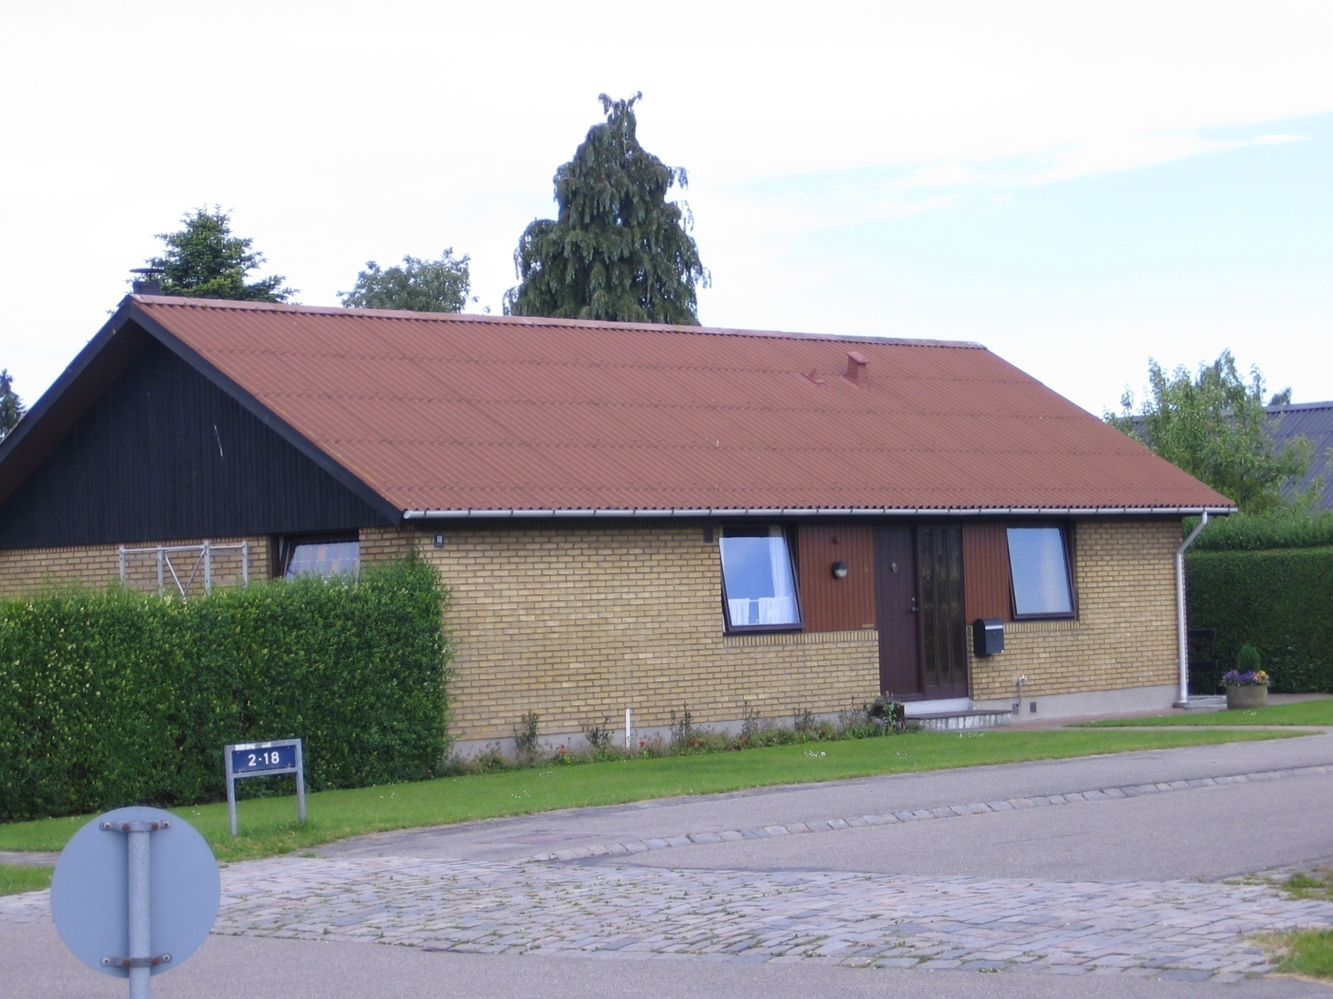
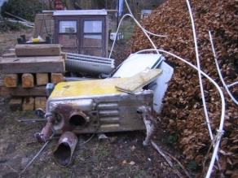
Opgave til kap 5
Kapitel 5 side 60
Oprindeligt eternittag. Loft m. gitterspær
Isoleret m. 100 mm
80 m² dobbeltmur ca. 300 mm med 75 mm isolering
30 m²
to-lags termoruder fra 1986
Olie-kedelunit i støbejern fra 1968
U-værdi dør: 2,0
I alt: 2 m²
Gulv over ventileret krybe-rum, i alt: 130m²
U-værdi
Vindue
2,7

Slide 35
Opgave 5 til kap. 5
1) Udregn ved hjælp af varmetabstabellerne i dette kapitel husets omtrentlige energibehov i kWh.
2) Udregn varmetabet ved renovering op til minimumsanbefalingerne (ca. BR 08 – se skema).
Benyt skemaerne på de næste sider.
Hus opført i 1973.
(I denne opgave tages ikke hensyn til gratisvarme, varmeanlæggets virkningsgrad m.m.)

Slide 36
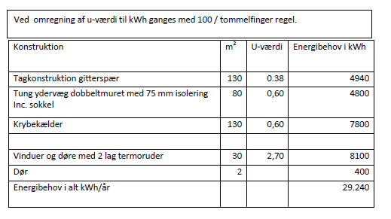
Udregn besparelser ved at energirenovere op til nedenstående niveau:
4940
2
26040

Slide 37
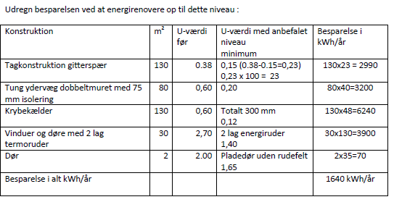
Opgave 5, fortsat
16400 KWh/år

